Slide 1
Geri Kazanım Katılım Payına İlişkin Yönetmelik (Ambalaj)
02.03.2020 - İstanbul

Slide 2
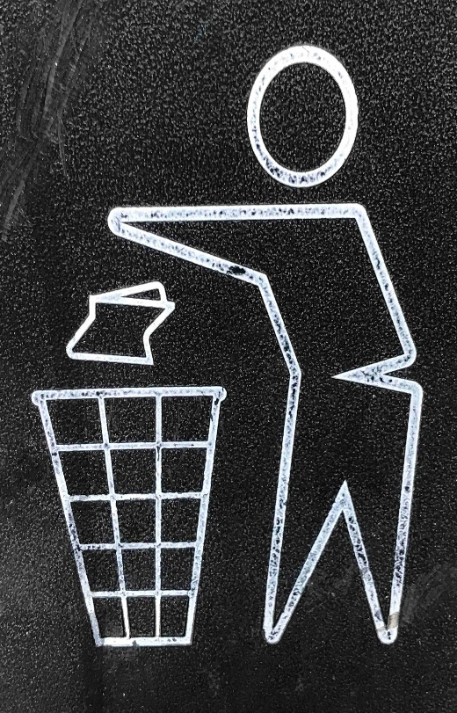
Çevre Kanunu Değişikliği – 10.12.2018
Geri Kazanım Katılım Payı
Depozito
Ücretli Plastik Poşet Uygulaması

Slide 3
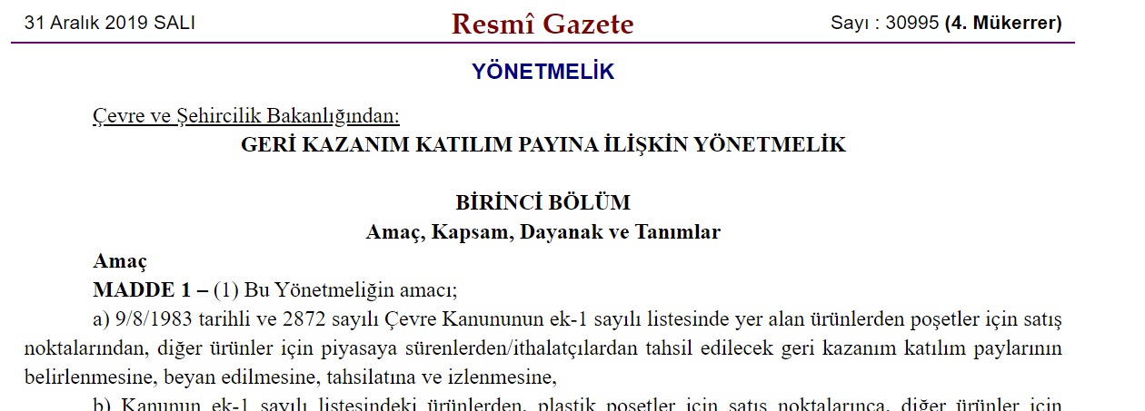
Geri Kazanım Katılım Payına İlişkin Yönetmelik
31/12/2019 tarih ve 30995 (4. Mükerrer) sayılı Resmi Gazetede yayımlanarak yürürlüğe girmiştir.

Slide 4
Ek Madde 11 Geri Kazanım Katılım Payı
Kapsamdaki Ürünler
Plastik Poşetler
Başlangıç Tarihi 1/1/2019
Lastikler
Akümülatörler
Piller
Madeni Yağlar
Bitkisel Yağlar
Elektrikli ve Elektronik Eşyalar
İlaçlar
Ambalajlar
Başlangıç Tarihi
1/1/2020

Slide 5
Ek Madde 11 Geri Kazanım Katılım Payı Uygulamaları
Geri Kazanım Katılım Payı Uygulamalarında Yükümlülük Sahibi Taraflar
Geri Kazanım Katılım Payı Uygulamalarında Kapsam ve İçerikler
( Ambalaj, Elektrikli ve Elektronik Eşya, Bitkisel Yağ, Madeni Yağ, Pil, Akümülatör, Lastik, İlaç)
Geri Kazanım Katılım Payı Bildirim, Beyan ve Ödeme İşlemleri
Ulusal Depozito/İade Sistemi zorunlu uygulama hedefi için durum değerlendirmeleri
Ulusal Depozito/İade Sistemi mevcut uygulamalar için durum değerlendirmeleri

Slide 6
Ek Madde 11 Geri Kazanım Katılım Payı- Tanımlar/ Tanımlamalar- Yetkiler
Çevre ve Şehircilik Bakanlığı;
- Web sitesi üzerinden yapılacak duyurular ile düzenleyici/yönlendirici işlemlerde bulunabilir.
- Plastik poşetlerin ücretlendirilmesi uygulaması ve depozito uygulamaları da dahil olmak üzere geri kazanım katılım payı uygulamaları kapsamında gerekli gördüğü her türlü veri ve bilgiyi, kamu kurum ve kuruluşları ile gerçek ve tüzel kişilerden doğrudan isteyebilir.
Hazine ve Maliye Bakanlığı;
- Beyannamelerinin verilme sürelerini;… aylık, üç aylık veya altı aylık dönemler halinde belirleyebilir.
- Beyan ve ödeme sürelerini kanuni süresinden itibaren bir ayı geçmeyecek şekilde yeniden belirleyebilir.
- Beyannamelerinin verilmesine ve uygulanmasına ilişkin usul ve esasları belirler.

Slide 7
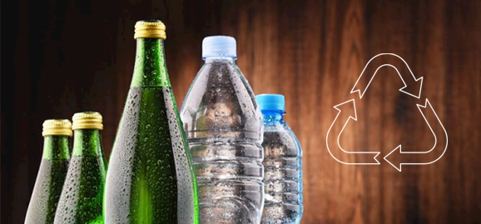
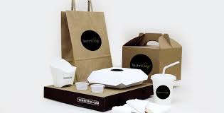
Ek Madde 11 Geri Kazanım Katılım Payı- Tanımlar/ Tanımlamalar
Ambalaj: ( İçecek Ambalajları - Diğer Ambalajlar)
Ambalaj: Hammaddeden işlenmiş ürüne kadar, herhangi bir eşya veya malzemenin üreticiden kullanıcıya veya tüketiciye ulaştırılması aşamasında, taşınması, korunması, saklanması ve satışa sunulması için kullanılan ve bileşenleri dâhil tüm malzemeler
İçecek Ambalajı: İçilebilir özellikte olan ve içecek olarak tüketime sunulan gazlı veya gazsız içeceklerin birincil ambalajı (satış ambalajı) …
Birincil Ambalaj: ürünle doğrudan veya kısmen temas halinde olan ambalajlar
Diğer Ambalaj : Birincil ambalaj özelliği taşımayan ve iç ambalaj, ikincil-üçüncül ambalaj, dış ambalaj, nakliye ambalajı, grup ambalajı, satış ambalajı, ambalaj bileşeni/parçası vb. olarak yapılan tanımlamalara uyan bütün malzemeler

Slide 8
İçecek Ambalajı
İçecek (Yönetmelik 4. Madde) : İçme sütü, çeşnili ve aromalı/aromalandırılmış içme sütleri, bebek ve devam sütleri hariç olmak üzere içilebilir özellikte olan ve içecek olarak tüketime sunulan tüm ürünleri,
İçecek Ambalajı: İçeceklerin nihai kullanıcı veya tüketicilere ulaştırılmasında en küçük satış birimi oluşturmaya uygun olarak yapılan, içecekle doğrudan veya kısmen temas halinde olan, orijinal parçaları dâhil ambalajları ifade eder.
İçeceklerin şişeleri, kutuları (kapak/mantar/tıpa ve etiketleri şişe veya kutuya dâhil) içecek ambalajıdır.

Slide 9
İçecek Ambalajı
Örnek: Kafetarya, kafe, fast food vb. yerlerde içeceklerin müşterilere sunumunda kullanılan tek kullanımlık bardaklar (kapaklı ve/veya kapaksız, kağıt-karton ve/veya plastik ağırlıklı kompozit malzemeden imal edilmiş) içecek ambalajıdır.
İçecek ambalajları bir bütün olarak değerlendirilerek, Çevre Kanunu ek-1 sayılı listesinde belirtildiği üzere adet üzerinden hesaplanır.

Slide 10
Diğer Ambalajlar
Birincil Ambalaj: Ürünlerin kullanıcı veya tüketicilere ulaştırılmasında en küçük satış birimi oluşturmaya uygun olarak yapılan, ürünle doğrudan veya kısmen temas halinde olabilen ambalajlar ve bunların orijinal parçalarını (satış birimini tamamlamak için gereken diğer ambalaj bileşenlerini örneğin, kapak/mantar/tıpa, etiket, zımba teli gibi) ifade eder.
Örnek: Bitkisel yağ şişeleri/bidonları/tenekeleri (kapakları ve etiketleri dâhil)
Örnek: Elektrikli ve elektronik eşyaların karton kutuları (birincil ambalaj için kullanılan etiket ürünü destekleyici strafor/köpük, vb. parçalar dâhil)
GEKAP hesaplanmasında; ambalaj ve ambalaja bütünleşik halde bulunan kapak,etiket gibi bileşenleri malzeme cinsine göre (plastik, metal, kağıt ve benzeri) ayrı ayrı Çevre Kanunu ek-1 sayılı listesi üzerinden değerlendirme yapılır.

Slide 11
Diğer Ambalajlar
İkincil-Üçüncül Ambalaj: Birincil ambalaj özelliği taşımayan ikincil-üçüncül ambalaj, nakliye ambalajı, grup ambalajı, satış ambalajı vb. olarak yapılan tanımlamalara uyan bütün malzemeler
Örnek: Birden fazla içecek ambalajını bir arada tutmak için içecek ambalajlarını sararak çevreleyen plastik film ile tutamaçlar ve tabanlıklar
Örnek: Birden fazla ambalajlı ürünü bir arada bulunduran karton kutular
Örnek : Satış yerlerine ambalajlı ürünlerin gönderilmesi esnasında kullanılan plastik veya ahşap paletler üçüncül ambalajdır.
GEKAP hesaplamasında; ambalaj ve ambalaja bütünleşik halde bulunan kapak, etiket gibi bileşenleri malzeme cinsine göre (plastik, metal, kağıt ve benzeri) ayrı ayrı Çevre Kanunu ek-1 sayılı listesi üzerinden değerlendirme yapılır.

Slide 12
Ek Madde 11 Geri Kazanım Katılım Payı Uygulamaları / Ambalajlar
Ambalajlar, içerisinde bulunan, taşınan, korunan, saklanan ve/veya satışa sunulan ürün/eşya/malzemelerin Çevre Kanunu ek-1 sayılı listesinde olup olmamasına, bu ürün/eşya/malzemelerin tehlikeli veya tehlikesiz özellik gösterip göstermemesine bakılmaksızın geri kazanım katılım payı uygulamasına tabi tutulur.
Örnek: Kimyasallarının kutuları
Örnek: Boya, vernik, solvent vb. kutuları
Örnek: Çimento torbaları

Slide 13
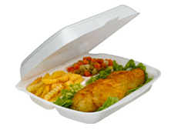
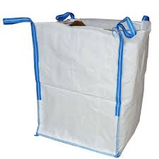
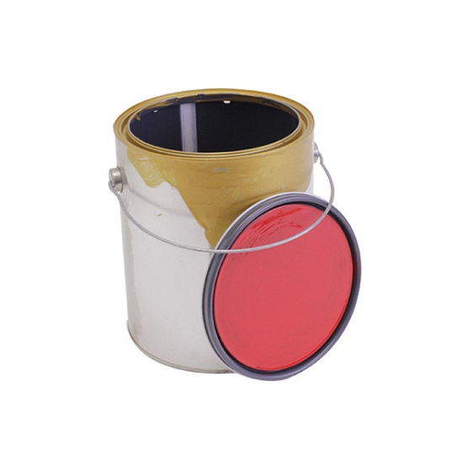
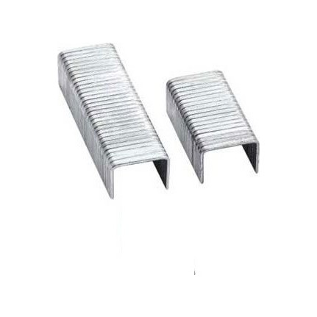
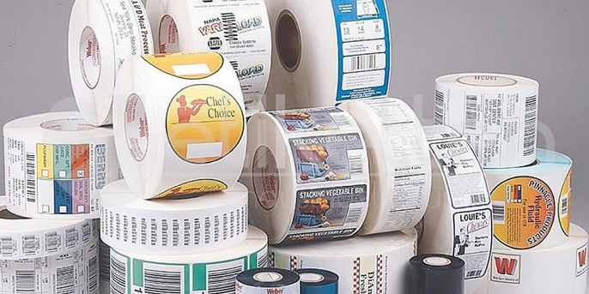
Ek Madde 11 Geri Kazanım Katılım Payı Uygulamaları / Ambalajlar

Slide 14
Geri Kazanım Katılım Payına İlişkin Yönetmeliğin Uygulanmasına Dair Usul ve Esaslar
7/2/2020 tarihli ve 34658 sayılı Bakan Oluru
https://webdosya.csb.gov.tr/db/cygm/icerikler/gekapusulesas-20200210184744.pdf
Yükümlülüğü bulunan tarafların tanımlanmasında; Geri Kazanım Katılım Payına İlişkin Yönetmelikte yer alan piyasaya süren, ithalatçı, tedarikçi ve satış noktaları tanımı esas alınmak sureti ile bu usul ve esasta verilen açıklama ve örneklemeler üzerinden değerlendirme yapılır.

Slide 15
Tanımlar-Tanımlamalar/Piyasaya Süren
Piyasaya Süren: Geri kazanım katılım payı uygulamasına tabi olan Çevre Kanunu ek-1 sayılı listesinde yer alan ürünlerden herhangi birini tedarik veya kullanım amacıyla bedelli veya bedelsiz olarak ilk defa piyasada yer alması faaliyetini gerçekleştiren kişiler.
Ambalajlar için piyasaya sürülme işlemi bu ambalajların herhangi bir ürün/eşya/malzemenin piyasaya arzında kullanılması durumunda oluşur.
Ambalaj üreticileri tarafından üretilerek veya ithal edilerek bu ambalajları kullanacaklara yapılan boş ambalaj arzları ambalaj piyasaya sürme tanımı dışındadır
Piyasaya Arz Etme (Piyasaya Sürme): GEKAP’a tabi ürünler üzerindeki tasarruf hakkının bir alıcıya veya onun adına hareket edenlere devredilmesi, satış ifadesi ve ithal etme ifadesi de dâhil olmak üzere piyasaya sürmek fiili piyasaya arz etmek tanımı ile eş anlamlıdır.

Slide 16
Tanımlar-Tanımlamalar/Piyasaya Süren
Örnek : İçme suyu dolumu faaliyetinde bulunan (İ) işletmesi, dolum faaliyeti sonucunda kendi adı ve/veya ticari markasıyla tüketicilerin kullanımı için piyasaya arz etmiş olduğu suyun ambalajları için piyasaya süren olarak (İ) işletmesi geri kazanım katılım payından sorumludur.
Örnek: İçme suyu dolumu faaliyetinde bulunan (İ) firması dolum faaliyeti sonucunda kendi adı ve/veya ticari markasıyla ambalajlı suyu toptancıya satmıştır. Toptancı tarafından ambalajlı sular satış noktasına, satış noktası tarafından ise müşterilere/tüketicilere satılmıştır. Bu faaliyet çerçevesinde su ambalajlarının toptancıya satışı (arzı) esansında oluşacak geri kazanım katılım payından piyasaya süren olarak (İ) firması sorumludur. Sonraki satışlar geri kazanım katılım payına tabi değildir.

Slide 17
Tanımlar-Tanımlamalar/İthalatçı
İthal Eden (İthalatçı) : GEKAP’a tabi olan herhangi birini ithal ederek tedarik veya kullanım amacıyla bedelli veya bedelsiz olarak yurtiçi piyasada ilk defa yer almasını sağlayan kişiler. “Piyasaya Süren” olarak tanımlanmaktadırlar.
İthalat: GEKAP’a tabi ürünlerin serbest dolaşıma giriş rejimi kapsamında millileştirilerek yurt içine alınması işlemidir.
Örnek : Ambalajlı çikolata ithal eden gerçek/tüzel kişi ithal etmiş olduğu çikolatanın ambalajları için piyasaya sürendir ve geri kazanım katılım payı uygulamasından sorumludur. Geri kazanım katılım payına ilişkin beyan ve ödemeler ithalatın gerçekleştiği işlem tarihi üzerinden yapılır. İthalat sonrası yurtiçinde yapılan devir ve satışlar için geri kazanım katılım payı yükümlülüğü oluşmaz.
Örnek : Yurt dışından kendi kullanımı için hammadde ithal eden sanayi işletmesi, ithal etmiş olduğu hammaddenin ambalajları için piyasaya süren olup ithalatın gerçekleşme tarihi itibariyle bu ambalajlara yönelik geri kazanım katılım payından sorumludur.

Slide 18
Tanımlar-Tanımlamalar/İthalatçı
Yetkili İthalatçı: İthalat işlemini, herhangi bir kişi/işletme tarafından yetkilendirilmek sureti ile bu kişi/işletmeler adına gerçekleştiren ithalatçılar "tedarikçi" vasfına haiz olup yetkilendirmeyi yapan kişi/işletmeler piyasaya süren olarak geri kazanım katılım payı uygulaması sorumluluğuna sahiptirler. Yetkili İthalatçıların yetkileri dahilinde yaptıkları ithalat işlemlerine ilişkin beyan ve ödeme yükümlüğü bulunmamaktadır.
Örnek : 10.000 adet ambalajlı içecek ithal eden (X) gerçek/tüzel kişisi;
7.000 adetini yurtiçinde piyasaya süren olarak faaliyet gösteren (Y) gerçek/tüzel kişisi adına/namına ithalat yetkilisi/temsilcisi sıfatı ile ithal etmiş,
3.000 adetini ise kendi nam ve hesabına ithal etmiştir. Bu durumda;
-(X) gerçek/tüzel kişisi sadece kendi adına ithal ettiği 3.000 adet içecek ambalajından ve diğer ambalajlarından (kutu, koli, kasa ve benzeri) oluşan geri kazanım katılım payından yükümlüdür.
-7.000 adet içecek ambalajından ve diğer türdeki ambalajlarından (kutu, koli, kasa ve benzeri) oluşan geri kazanım katılım payı yükümlülüğünden (Y) gerçek/tüzel kişisi sorumludur.

Slide 19
Tanımlar-Tanımlamalar/Tedarikçi
Tedarik: Ambalaj Tedarik Faaliyeti, ambalajlı ürün piyasaya sürenler adına/hesabına, ambalajlı ürün/eşya/malzemenin ambalajına piyasaya sürenin adını, ticarî markasını veya ayırt edici işaretini koymak suretiyle dolum/üretim yaparak piyasaya sürenlere temin/teslim etme faaliyetidir.
Ambalajlı ürün tedarikçileri tarafından piyasaya sürenler adına fason olarak üretilen ambalajlı ürün/eşya/malzemenin piyasaya arzı piyasaya sürenler tarafından yapıldığından ambalajlı ürün tedarikçileri geri kazanım katılım payı uygulamasından sorumlu değildir.
Tedarikçiler tarafından piyasaya sürenlere tedarik edilen ambalajlı ürün teslimlerinin gerçekleşme tarihi bu ambalajlı ürünlerin piyasaya sürülme tarihidir ve piyasaya sürenler tarafından bu tarih esas alınarak geri kazanım katılım payı yükümlülüğü yerine getirilir.

Slide 20
Tanımlar-Tanımlamalar/Tedarikçi
Örnek: Makarna üretimi ve paketlenmesi faaliyetinde bulunan (M) gerçek/tüzel kişisi, faaliyetini (L) gerçek/tüzel kişisi adına gerçekleştirmekte ve paketli makarnalar (L) gerçek/tüzel kişisinin adı ve/veya ticari markasıyla tüketicilerin kullanımı için piyasaya arz edilmektedir.
Bu durumda piyasaya arz edilen makarna ambalajları için (M) gerçek/tüzel kişisi tedarikçidir. Bu faaliyet çerçevesinde paketlenen makarnaların (L) gerçek/tüzel kişisine satışı esnasında oluşacak geri kazanım katılım payından piyasaya süren olarak (L) gerçek/tüzel kişisi sorumludur. Sonraki satışlar geri kazanım katılım payına tabi değildir.

Slide 21
Tanımlar-Tanımlamalar/Satış Noktası
Satış Noktası: Toptan ve/veya perakende olarak mal veya ürün satışını yapan mağaza, market ve benzeri satış yerleri.
Satış noktalarında satılan ürünlerin ambalajlarının geri kazanım katılım payından bu ürünlerin üzerinde adını ve/veya ticari markasını bulunduran gerçek ve/veya tüzel kişiler sorumludur.
Satış noktaları kendi adı ve/veya ticari markasıyla satışa sundukları ambalajlı ürünler için piyasaya süren olup bu ürünlerin ambalajlarının geri kazanım katılım payından sorumludurlar.
Satış noktalarında ambalajsız ürünlerin ambalajlanarak piyasaya arz edilmesi durumunda; satış noktaları piyasaya süren olarak tanımlanır ve bu ambalajlı malzemelerin satışının (ikram ve promosyonlar dahil) gerçekleştiği tarih itibariyle geri kazanım katılım payı yükümlülüğü oluşur.

Slide 22
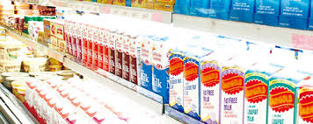
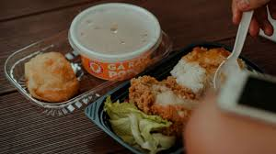
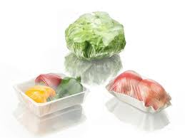
Tanımlar-Tanımlamalar/Satış Noktası
Örnek: Satış noktasında A, B, C ve D firmalarının adları/ticari markalarıyla satışa sunulan ambalajlı içecekler için A, B, C, D firmaları ayrı ayrı piyasaya süren olarak geri kazanım katılım payından sorumludur.
Örnek: Satış noktası satışını gerçekleştirdiği açık/ambalajsız; ürünleri içine koyduğu, tabak, poşet, kaplar ve benzeri ambalajlar için piyasaya süren olarak geri kazanım katılım payından sorumludur (Satışının gerçekleştiği tarih itibariyle)

Slide 23
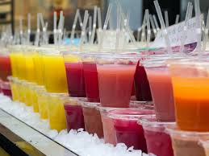
Tanımlar-Tanımlamalar/Satış Noktası
Kafeterya işletmesi çay, kahve gibi içecekleri müşterilerine tek kullanımlık bardaklarda (kapaklı ve/veya kapaksız, kağıt-karton ve/veya plastik ağırlıklı kompozit malzemeden imal edilmiş) sunmaktadır.
Bu durumda; kafeterya işleticisi, içecek ürünlerini müşterilerine sunarken kullandığı tek kullanımlık bardaklar (kapaklı ve/veya kapaksız, kağıt-karton ve/veya plastik ağırlıklı kompozit malzemeden imal edilmiş) için piyasaya süren konumundadır.

Slide 24
Ek Madde 11 Geri Kazanım Katılım Payı Uygulamaları / Ücretlendirmeye Tabi Olmayan Poşetler
Ücretlendirmeye tabi olmayan plastik poşetler ve diğer torbalar ambalaj olarak değerlendirilir ve geri kazanım katılım payına tabidir. Geri kazanım katılım payından piyasaya sürenler (satış noktaları, kargo firmaları vb.) ambalaj cinsine göre kilogram bazında sorumludur.
Örnek: Ürünlerin taşınması için tüketicilere ücretsiz olarak kâğıt poşet veren satış noktası;
Bu poşetlerin ambalaj olarak değerlendirilmesi sebebiyle geri kazanım katılım payı yükümlülüğü bulunmaktadır. Çevre Kanununun ekli 1 sayılı listesinde yer alan Kâğıt Karton Ambalaj başlığı altında ağırlık bazında tahsil edilir.

Slide 25
Ek Madde 11 Geri Kazanım Katılım Payı Uygulamaları MADDE 5
(2) Geri kazanım/geri dönüşüm yolu ile elde edilenlerden de geri kazanım katılım payı alınır.
(5) İthalatçılardan geri kazanım katılım payı alınır. (PS tarafından yetkilendirilen ithalatçılar hariç)
Örneğin; Piyasaya süren ile ithalatçı arasında imza altına alınan sözleşmede ambalajların geri kazanım katılım payını hangi tarafça karşılanacağı açık hükme bağlı olması durumunda.
(9) Kanunun ek-1 sayılı listesinde yer alan ürün ve malzemelere yönelik özel hüküm ve yükümlülükler ilgili mevzuatı uyarınca ayrıca yerine getirilir.
Örneğin; Ambalaj Atıklarının Kontrolü Yönetmeliği hali hazırda yürürlükte olup, söz konusu mevzuata ilişkin bildirim, beyan ve geri kazanım hedeflerinin yerine getirilmesi iş ve işlemleri yapılacaktır.

Slide 26
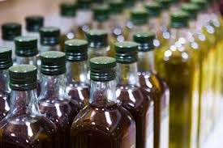
Ek Madde 11 Geri Kazanım Katılım Payı Uygulamaları / İstisnalar
Yönetmelik 5 nci madde 12 nci fıkra
Geri kazanım katılım payına tabi olan ürünlerin birincil (satış) ambalajları için beyan yapılır ancak bu ambalajlar için geri kazanım katılım payı tahsil edilmez, diğer ambalajları için geri kazanım katılım payı tahsil edilir.
Örnek: Zeytinyağı piyasaya arz eden (Z) gerçek/tüzel kişisinin, zeytinyağı (bitkisel yağ) ürün olarak Geri Kazanım Katılım Payına İlişkin Yönetmelik kapsamında geri kazanım katılım payı tahsil edilecek ürün olmasından dolayı teneke kutu, plastik şişe, cam şişe ve bunların kapak/tıpa/mantar, etiket, gibi zeytinyağının birincil ambalajı durumunda olan ambalajları için ayrıca geri kazanım katılım payı yükümlülüğü bulunmamaktadır ancak beyan yapılması zorunludur.

Slide 27
Ek Madde 11 Geri Kazanım Katılım Payı Uygulamaları MADDE 5
(14) Depozito uygulamasına yönelik Bakanlıkça belirlenen usul ve esaslar haricinde gerçekleştirilen depozito uygulamaları muafiyet oluşturmaz, iade işlemlerine ve mahsuplaşmaya konu edilemez.
Örneğin; Ambalaj Atıklarının Kontrolü Yönetmeliği çerçevesinde hali hazırda gerçekleştirilen depozito uygulamaları GEKAP Yönetmeliği uygulamaları kapsamında bulunmamakta ilgili mevzuat/uygulama yürürlüğe girdiğinde konuya ilişkin iş ve işlemler bahse konu mevzuat çerçevesinde gerçekleştirilecektir.

Slide 28
Teşekkürler !

